Slide 1
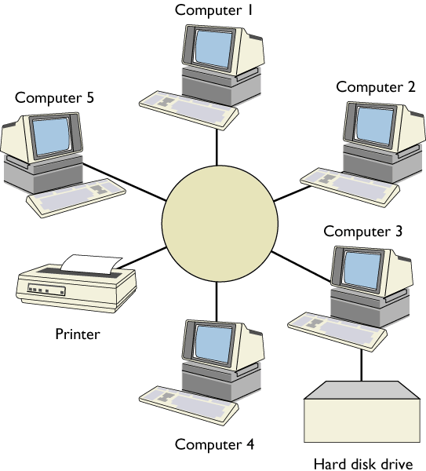
A Ring Network Topology

Slide 2
Topologjia Hybrid (e përzier)
Topologjia hybride nënkupton shfrytëzimin e topologjive paraprake në një rrjet.
Topologjia hybride më së shpeshti shfrytëzohet në rrjetët e mëdha e që përbëhet nga më shumë rrjetë lokale.
Interneti është shembulli i rrjetit hybrid

Slide 3
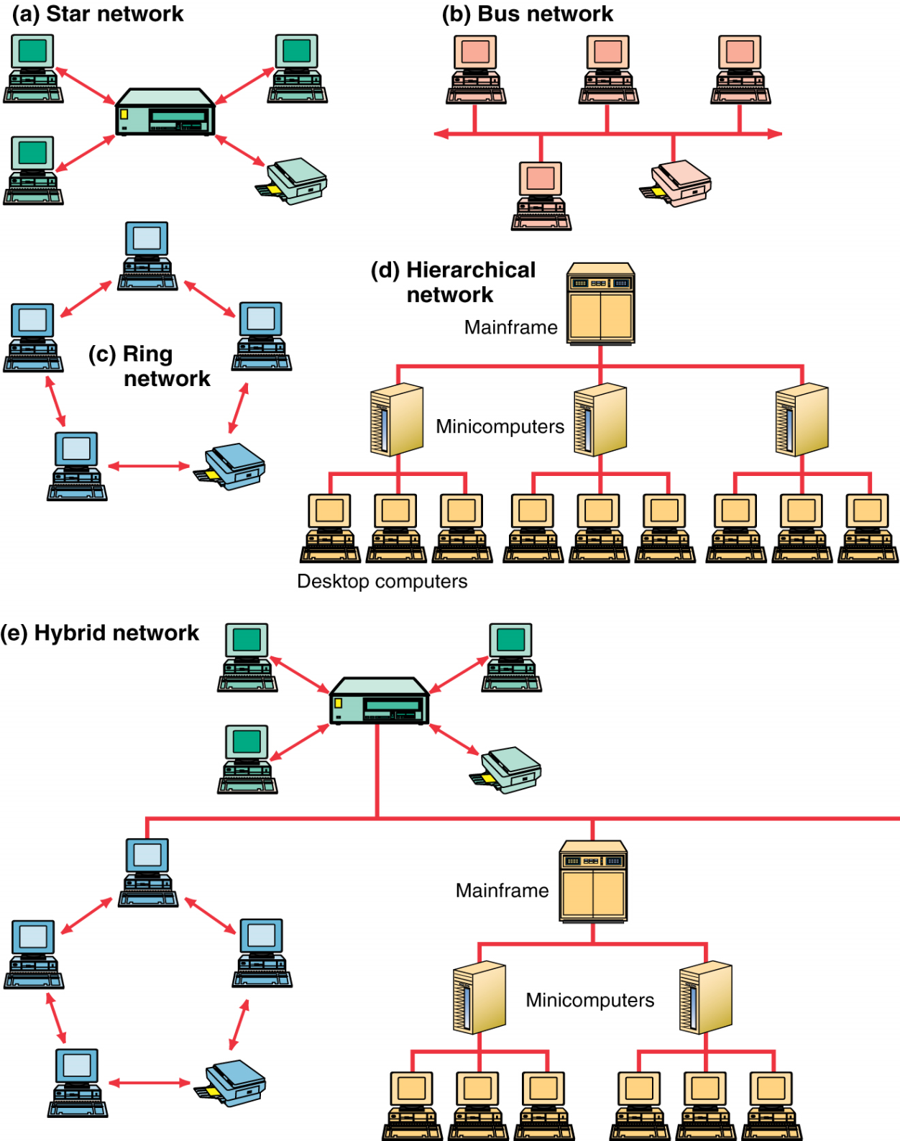

Slide 4
Client-Server ndërlidhja (arhitektura)
Client-Server-sistem në përpunimin elektronik të të dhënave paraqet apo quajm atë strukturë rrjetore ku resurset ofrohen nga një server qëndror (softver) e të cilave munden t’ u qasen të shtuquajturit client-ët (stacionet punuese)
Serveri ofron një shërbim kurse clienti një spërfaqe punuese apo një interfejs të aplikacionit
p.sh: shfrytëzuesi i Web browserit bën kërkesat e clientit pë faqet(sajtet) nga serveri nëpër Webin e tërë.

Slide 5
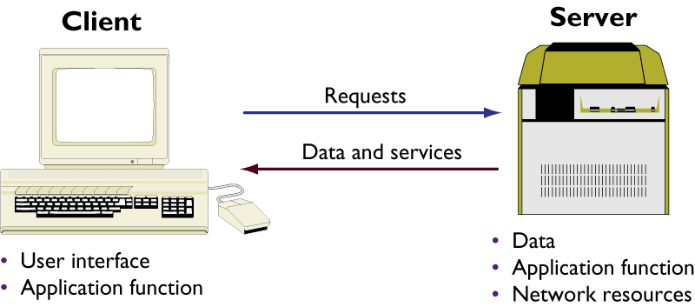
Client/Server Computing

Slide 6
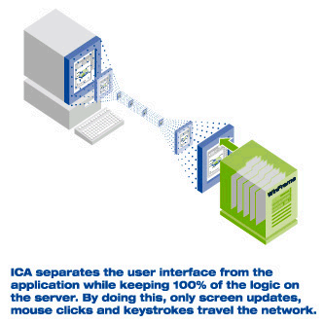
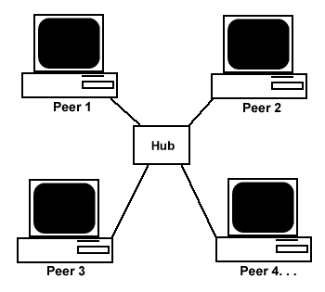

Client-server Architecture
Peer to peer Network Architecture

Slide 7
Peer to Peer ndërlidhja (arhitektura)
Paraqesin/emrim sinonim për një komunikacion ndërmjet të barabartëve në një rrjetë kompjuterike
Në një rrjetë të quajtur peer to peer të gjith kompjutorët janë të barabart dhe munden të kërkojnë shërbime dhe poashtu edhe të ofrojnë shërbime, pra kompjutorët munden në të njejtënkohë të shërbejn si stacione punuese /client/ por poashtu edhe të marin përsipër detyra nga rrjeti. /server/

Slide 8
Interneti
Interneti përbëhet nga:
një numër i shumtë i kompjuterëve
të cilët direkt apo indirekt janë të ndërlidhur mes veti
aplikojnë protokol të njejt transmisioni (TCP/IP)
ku shërbime mundet të ofrohen ose/dhe të shfrytëzohen,
dhe një numër i madh i shfrytëzuesve të cilët nga kompjutorët e tyre apo vendeve të tyre të punës kanë qasje direkte në këto shërbime
një numër i madh i rrjetave të tjera të cilat ndërlidhen nëpërmjet të ashtuquajturëve gateways (kompjutor për komunikim)

Slide 9
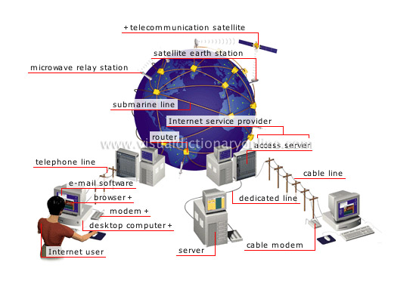
Interneti

Slide 10
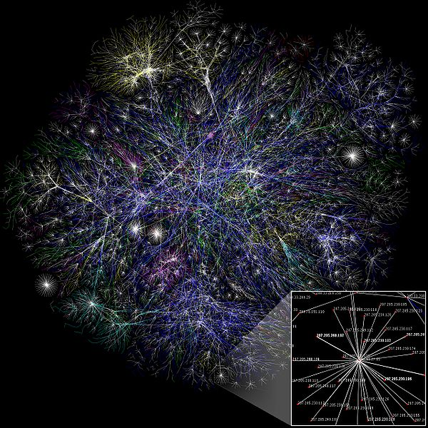
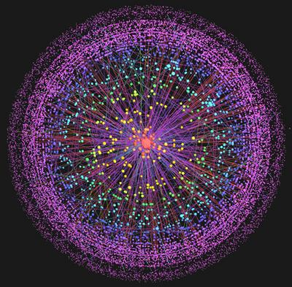
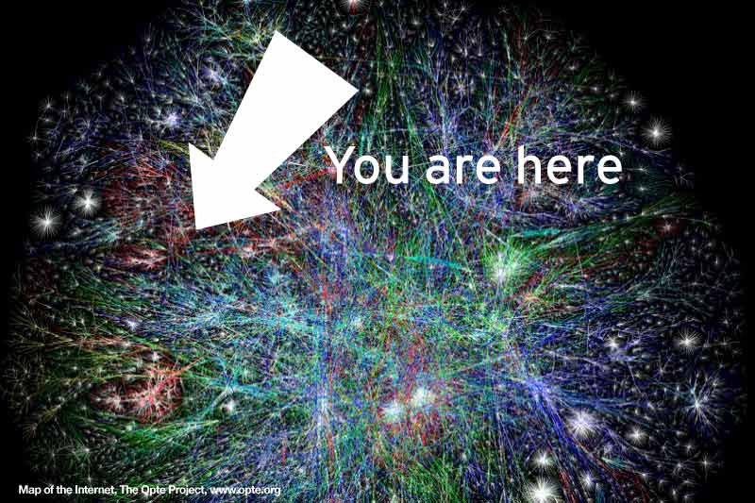
The Internet is just like the Universe

Slide 11
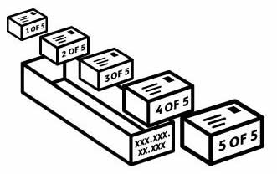
TCP/IP
Komunikimi apo bartja e të dhënave ndërmjet sistemeve kompjuterike në Internet realizohet nëpërmjet të të ashtuquajturit:
Transmision Control Protocol/Internet Protocol-TCP/IP
me ndarje të të dhënave me madhësi të njejtë - të ashtuquajtura paketa të cilat munden të jenë me gjatësi të njejta apo të ndryshme.

Slide 12
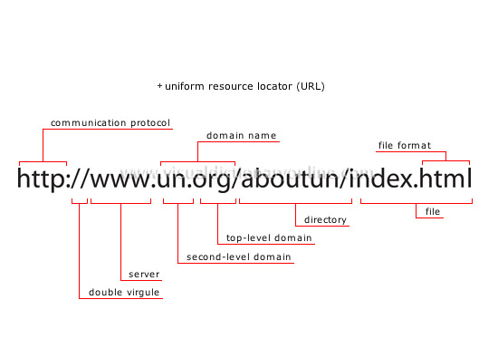


Slide 13
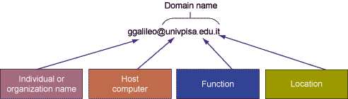
Analysis of an Internet Address

Slide 14
Arhitektura e Internetit
ndrimi i protokolit
Legjenda
Sistemi kompjuterike
Router
ndërlidhja
Gateway
Paketi (TCP/IP-Protokoli)
Paketi (protokol tjetër)

Slide 15
Gateways
Të gjitha rrjetat kompjuterike nuk shfytëzojnë protokollin të njejtë për bartjen e të dhënave TCP/IP
Për të komunikuar sistemet kompjuterike të rrjetave të tilla duhet ndërlidhur kompjutorët për komunikim të të ashtuquajturit Gateways të cilët bëjnë ndarjen e rrjetave totalisht njërën prej tjetrës, duke mos dhënë kurfar informatash për protokollin e rrjetit në fjal, por vetëm bëhet bartja e të dhënave (bazë)

Slide 16
Routers
Paraqesin kompjutor special planifikues të rrugës në nyjet e rrjetave dhe janë përgjegjës për zgjedhjen e pjesës së rrugës të paketit që bartet
në bazë të analizës së adresës së memoruar në vet paketin (ku duhet arritur paketi) dhe në bazë të tabelës së adresave interne (routing tables) bën përcaktimin/zgjedjen e rrugës së mëtutjeshme të paketit të të dhënave nëpër rrjet.

Slide 17
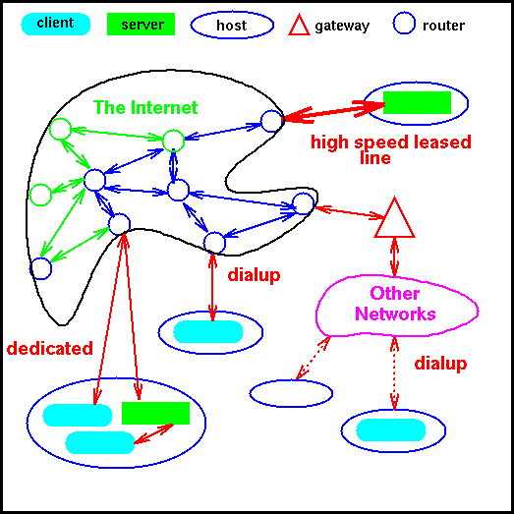

Slide 18
Shërbimet në Internet
e-mail (electronic mail)– paraqet shërbimin më të shfrytëzuar të internetit, zakonisht kanë prapashtesat:
.com -për organizata komerciale dhe prfitabile
.org – organizata të përziera dhe joprfitabile
.net – infrastrukturën dhe dhënësit e shërbimeve të internetit
.edu – fakultete dhe univerzitete
.gov – institucione qeveritare
SMTP-(simple mail transport protocol) protokoli për bartjen e postës
SMTP –Server – sistem kompjuterik nëpërmjet të cilit bëhet bartja e postë
VoIP (Internet telephony, voice over IP- bartja e telefonatave nëpërmjet rrjetave kompjuterike të bazuara në IP posaqërisht nëpërmjet Internetit
Weblogs – online ditarë (Web faqe private apo të ndërmarjeve, të radhitura kronologjikisht, kurse përmbajtja e tyre mundë të komentohet nga të tjerët. Përpos Weblogjeve personale ekzistojnë poashtu edhe Weblogje sipas temave të caktuara, si dhe Weblogje të ndërmarjeve të cilat shërbejnë për komunikim, diskutim si dhe për transferimin e diturisë)

Slide 19
ViC (virtual community)- Shoqëritë virtuele
Paraqet term gjenerik (i përgjithshëm) për të gjitha llojet e shoqërive, të cilat formohen nëpërmjet komunikimit përmes kanaleve elektronike
Shoqëritë virtuele përshkruajnë bashkimin e individëve apo organizatave, të cilat kanë interese dhe vlera të përbashkëta të cilat ndërmjet veti i këmbejnë, dhe për një kohë të gjatë përmes mediumeve elektronike në mënyrë të pamvarur në hapsirë (dhe pjesërisht) edhe në kohë komunikojnë
Kategorit/llojet e shoqërive virtuele
- shoqëri të interesit (Communities of Interest)
- shoqëritë për hobby (Hobby Communities)
- shoqëritë e ndër/lidhjeve (Communities of Relationship)
-shoqëritë e imagjinatave dhe lojrave (Communities of Fantasy)
-shoqërit afariste (Business Communities)
- shoqërit tregtare (Communities of Commerce)
-shoqëritë e transakcioneve (Communities of Transaction)

Slide 20
newgroups– mundëson të ashtuquajtura komjuter konferenca- Usenet më e njohura në internet (çdo grup posedon një e-mail në të cilën edhe bazohet ky shërbim)
kategorit kryesore të newgroups janë :
- Comp, news, sci, soc, talk, dhe misc
Chat (internet relay chat)– biseda në internet pothuajse në kohë reale – tekst e orientuar vegël komunikimi
ftp (file transfer protocol)– është zhvillua për bartjen e të dhënave në internet/distanc ndërmjet sistemeve kompjuteristike (shfrytëzohet p.sh. për tërheqjen e verzioneve të reja/aktuale -updates
Telnet – është zhvilluar që duke manipuluar me sisteme kompjuteristike nga distanca/nëpërmjet internetit të shfrytëzohen – sistemi personal i shfrytëzuesit vepron si një terminal i ndërlidhur në sistemin kompjuteristik qëndror

Slide 21
www (world wide web) – rrjet kompjuteristik i bazuar në internet e cila lejon që individët nga një kompjuter të i qasen informatave të deponuara në ndonjë kompjuter tjetër.
Sistem i serverëve të internetit i cili mbështetë dokumente special të formatuara.
Këto dokumente janë të formatuara në markup language të ashtuquajturën HTML (Hyper Text Markup Language) e cila mbështet linke me dokumentet tjera si p.sh grafika, audio dhe video fajlle, e që nënkupton se mundet të kalohet prej një dokumenti në tjetër dokument vetëm duke klikuar në linkun gjegjës, dhe paraqet bazën e Web-it.
Nuk janë të gjithë serverët e internetit pjesë e World Wide Web e cila poashtu nuk është sinonim i Internetit

Slide 22
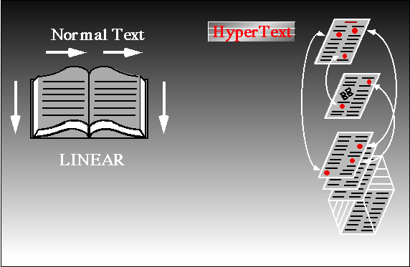
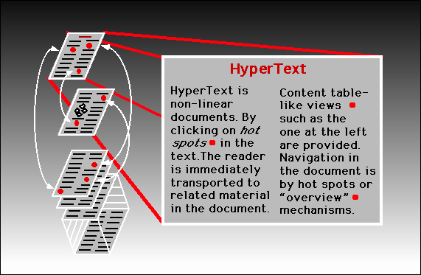
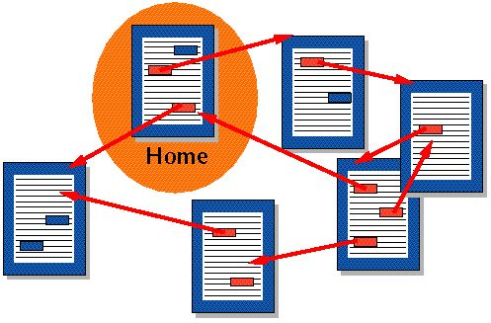

Slide 23
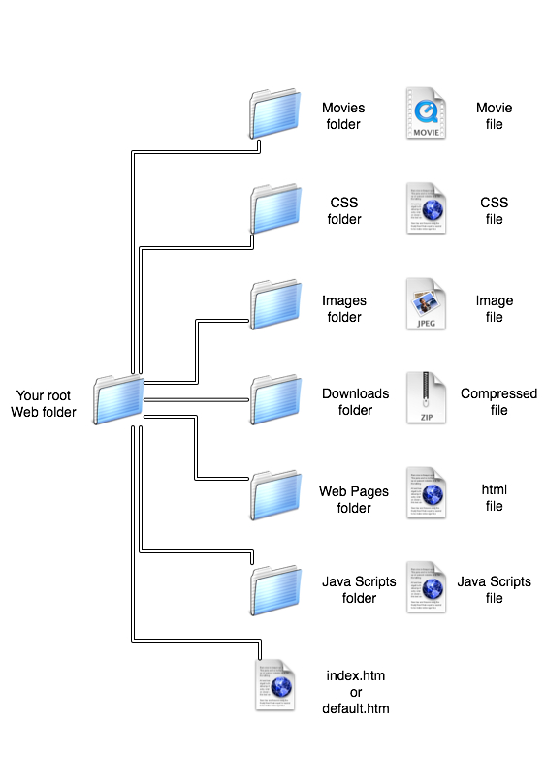
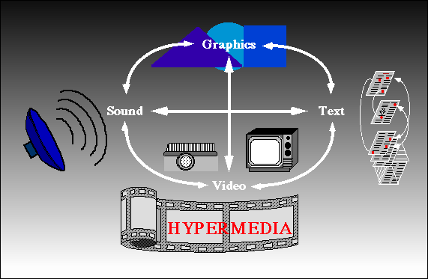

Slide 24
Realiteti Virtual
Nuk ka definicion standart për termin Realitet Virtual. Përkufizimet më të zakonshme nënkuptojn se Realiteti Virtual (Virtual Reality) është një grafikë interaktive tre-dimenzionale,e gjeneruar nga kompjutori.
Në Realitetin Virtual, një person "beson", se ajo që ai ose ajo po bën është e vërtetë edhe pse ajo është krijuar artificialisht.
Më shumë se një person dhe madje një grup mund ta ndajnë dhe të ndërveprojnë në të njëjtin mjedis artificial.
Për këtë arsye, Realiteti Virtual mund të jetë një medium i fuqishëm për komunikim, argëtim, dhe mësim.

Slide 25
Virtualiteti - Mundësit
Si bazë e zhvillimit të e-businessit paraqitet një dimenzion i ri në mardhënjet ekonomike, e ajo është bota virtuele e trëgëtisë elektronike e cila zhvillohet nëpërmjet kanaleve digjitale të të dhënave.
Në këtë kontekst termi Viertual paraqet:” diç e cila është artificiale, e mundëshme, diç e cila vepron ,sikur të ishte’, si mudësi apo aftësi për të ekzistuar, për të qenë prezent aty (Duden –fjalor gjerman) apo:
diç - “existing in the mind, especially as a product of imagination” (Amerikan Heritage Dictionary).
Kjo do të thotë se qeverisja me informatat digjitale si form e komunikimit jo-real përbëhet ekskluzivisht në bazë të një bashkimit apo kombinimit të kanaleve të të dhënave respektivisht kanaleve Informative.
Në bazë të rëndësisë së Informacionit si faktorë mbështetës, autonom,dhe konkurues (që sjell përparsi komparative-konkuruese), si dhe rritjes së digjitalizimit, në të ardhmën do të mundë të flasim për dy nivele të biznesit:
- Përkrah nivelit real të produkteve fizike respektivisht shërbimeve (niveli real i biznesit), do të zhvillohet edhe një
- nivel elektronik i të dhënave digjitale respektivisht kanaleve komunikuese pra niveli virtuel i biznesit.

Slide 26
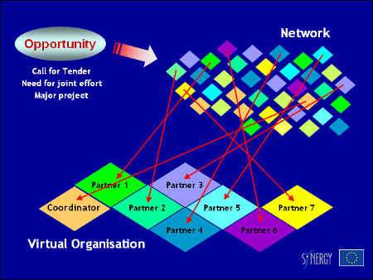

Organizatat Virtuele
Paraqesin organizata gjeografikisht të dislocuara të cilat janë të ndërlidhura në bazë të interesit të përbashkët, kurse bashkpunimi realizohet nëpërmjet punëve të pamvarura të tyre, nëpërmjet hapsirës dhe kohës, me ndihmën e teknologjive informative dhe telekomunikuese
Grup i identifikuar i njerzëve apo organizatave të cilët në mënyrë të konsiderueshme më shumë i shfrytzojnë informatat dhe teknologjitë komunikuese se sa interakcionet fizike.
Organizatat Virtuele janë të organizuara si:
- TELEWORK
- ZYRAT VIRTUELE
- EKIPET VIRTUELE

Slide 27
Presionet e Biznesit, Përgjigjet (Reagimet) Organizative, dhe Mbështetja nga TI
Business Pressures, Organizational Responses, and IT Support
Presioni nga biznesi, mjedisi biznesor është kombinim i faktorëve social, ligjore, ekonomik, fizik, dhe politike që ndikojnë në aktivitetet e biznesore.
Ndryshime të dukshme në ndonjë nga këto faktor kanë gjasa për të krijuar presion biznesit në organizatë.
Janë tri lloje të presioneve të biznesit me të cilat përballet Organizata- - Tregu,
- Teknologjia, dhe
- Presionet shoqërore

Slide 28
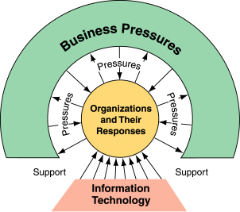
Mbështetje nga TI për përgjigjet Organizative
IT support for organizational responses

Slide 29
Tre Llojet e Presionin të Biznesit
The Three Types of Business Pressure
  Presioni i Tregut
  - Ekonomia globale dhe konkurrenca e fortë
  - ndryshimi apo transformimi i natyrës së –fuqisë punëtore
  - klientë të fuqishëm
  Presionet Teknologjike
  - Inovacionet Teknologjike dhe Vjetrimi
  - Mbingarkesa Informative.
  Presioni shoqëror
  -Përgjegjësia Sociale
  -Rregullimiet dhe derregullimet e Qeverisë
  -Shpenzimet për programe sociale
  -Mbrojtja kundër sulmeve terroriste
  -Çështjet Etike
18

Slide 30
Sistemet Informative-konceptet dhe definicioni
Managementi: Çka është menaxhmenti?
Informationi: Çka është informacioni?
Sistemet: Çka janë sistemet?
Çka është organizata?
Sistemet e Informationit: Çka paraqesin Sistemet e Informacionit?
Management: What is management?
Information: What is information?
Systems: What are systems?
What is an Organization
Information Systems: What are Information Systems?

Slide 31
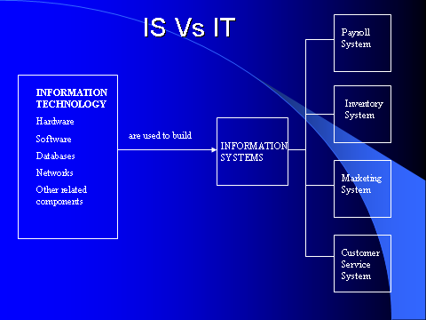

Slide 32
Sistemet Informative të Menaxhimentit mund të analizohet në këtë mënyrë:
Menaxhimi: Menaxhimi i mbulon planifikimin, kontrollin dhe administrimin e operacioneve të caktuara.
Menaxhmenti i lartë trajton Planifikimin, Menaxhmenti i mesëm përqendrohet në kontrollin dhe menaxhmenti i ulët ka të bëjë me Administratën aktuale.
Informata: Informacioni, në SIM, do të thotë të dhëna të përpunuara që ndihmojnë menaxhmentin në planifikimin, kontrollin dhe operacionet.
-Të dhënat paraqesin të gjitha faktet që dalin nga operacionet e caktuara.
-E dhëna është e përpunuar që dmth e regjistruar,e përmbledhur,e krahasuar dhe në fund e prezantuar menaxhmentit në formën e një (SIM) raportit .
Sistemi: Të dhënat janë përpunuar në informacion me ndihmën e një sistemi.
-Një sistem është i përbërë nga inputet, procesimet, dhe outputet dhe feedback-u (lidhja e serishme prapavajtëse ose kontrolli.
Kështu SIM do të thotë Sistem Informativ për përpunimin e të dhënave në mënyrë që Menaxhmentit t’ia ofroj informacionet e duhura për kryerjen e funksioneve të tija

Slide 33
Çfarë bëjnë Menaxherët?
Sipas teoricien francez të menaxhimentit, Henri Fayol,(1916) Menaxherët kryejë pesë funksionet kryesore. planning, organizing, commanding, coordinating and controlling.
bëjn plane se çka duhet të bëjnë
organizojnë për të përmbushur planin.
ata e ekipojnë organizatën e tyre me burimet e nevojshme.
ata i drejtojnë burimet në dispozicion për të realizuar planin, dhe së fundi,
ata kontrollojnë burimet, dukei mbajtjur ato në kurs e duhur

Slide 34
Management
However, this model is unsatisfactory for indicating all management tasks.
Therefore, Henry Mintzberg proposed 3 categories of management roles called the behavioral model.
From analyzing managers’ day-to-day behavior, Henry Mintzberg concluded management roles to 3 categories consisting:
Interpersonal Roles. Management tasks involve interaction with people to lead, motivate, counsel and support. It can be supported by Information Systems like electronic mail, presentation graphics, video teleconferencing and voice mail.
Informational Roles.
- Management tasks involve receiving and sending information to communicate to other people in an organization.
-This communication can make an organization meeting its goals and objectives.
-It can be supported by Information Systems like Decision Support Systems and Executive Information System.
Decisional Roles.
-Management tasks involve Initiating Planning, Controlling, Allocation and negotiating to solve problems and adjust an organization following fluctuated environment.
- It can be supported by information systems like decision support systems and executive information system.
Information Systems are created for 3 categories of management roles called Management Information Systems (MIS).

Slide 35
Five Main Resources- Pesë Burimet kryesore
A manager is required to manage five main types of resources effectively:
Një menaxher duhet të menaxhoj me pesë lloje kryesore të burimeve në mënyrë efektive:
• Personnel
• Material
• Machines (duke përfshirë objektet dhe energjinë)
• Money
• Information (duke përfshirë të dhënat) } Conceptual
Physical

Slide 36
Management Knowledge
Alfabetizmi kompjuterik
Kjo njohuri përfshin kuptimin e terminologjisë kompjuterike, njohjen e anëve forta dhe të
dobëta të saj, aftësi për të përdorur kompjuterin, etj ..
Alfabetizmi Informativ
një menaxher duhet gjithashtu të ketë pregaditje “shkrim-lexim” informativ që përbëhet nga:
të kuptuarit se si të përdoren informacionet në çdo hap në procesin e zgjidhjes së problemeve
prej nga mundë të merren informatat e duhura, dhe
si të ndahen këto informacione me të tjerët.
- Alfabetizmi informativ nuk është i varur nga alfabetizmi kompjuteristik. Një menaxher mund të pregaditje informative, por të jetë analfabet kompjuteristik.
Management Knowledge
Computer literacy
This knowledge includes an understanding of computer terminology, a
recognition of its strengths and weaknesses, an ability to use the computer ..etc
Information literacy
A manager should also have information literacy which consists of
understanding how to use information at each step of the problem solving
process, where this information can be obtained from, and how to share information with others.
Information literacy is not dependent on computer literacy. A manager can be information literate but computer illiterate.

Slide 37
Sistemet e Informacionit janë shumë të rëndësishme që të lihen në duart e specialistëve kompjuterik -
Pse po ose pse jo?
- Zhvillimi dhe shfytëzimi i Sistemeve të Informacionit ka të bëjë me Organizimin, Menaxhimin, dhe dimensione të teknologjisë.
Është e rëndësishme të kuptohet se:
- Kush do të përdor Sistemet e Informacionit dhe se
- Si Sistemet e Informacionit do të shfrytëzohen për të lehtësuar vendim-marjen dhe kontrollin brenda organizatës.

Slide 38
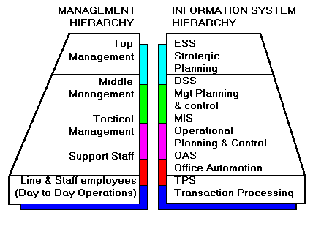
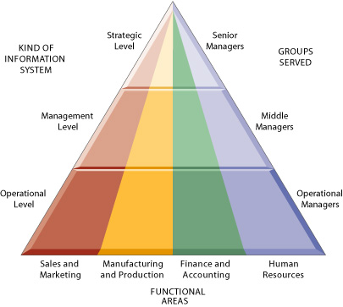
LLOJET KRYESORE TË SISTEMEVE NË ORGANIZATA
MAJOR TYPES OF SYSTEMS IN ORGANIZATIONS

Slide 39
Sistemet e Informacionit janë shumë të rëndësishme që të lihen në duart e specialistëve kompjuterik - vazhdim
- Specialistë kompjuterik e kuptojnë teknologjinë dhe padyshim luajnë një rol të rëndësishëm në zhvillimin dhe mirëmbajtjen e sistemeve të informacionit.
-Specialistët kompjuterik poashtu kanë një sfond (background) të thellë teknologjik, por mund që të mos jenë të njohës të mirë të biznesit ose të operacioneve të tija.
-Kjo është arsyeja pse specialistët kompjuteri duhet të funksionojë si pjesë e një ekipi, i cili duhet të ketë forcën hibride të aftësive dhe personaliteteve të ndryshme.
Ekipi duhet patjetër të kuptoj:
- Biznesin,
- Kërkesat e biznesit, si dhe
- Objektivat - Qëllimet për Sistemet e Informacionit

Slide 40
Definimi i proceseve biznesore dhe roli i tyre në organizatat
- Një proces i biznesit paraqet një sërë aktivitetesh të ndërlidhura logjikisht që përcaktojnë mënyrën e kryerjes se detyrave të veçanta të biznesit.
- Proceset biznesore paraqesin mënyrat në të cilat organizatat i koordinojn dhe organizojnë aktivitetet e punës, informacionet dhe njohurit për të prodhuar produktet ose shërbimet e tyre.
Pse organizata përpiqen për të integruar proceset e tyre biznesore?
- Veprimi në një mjedis global kërkon nga organizatat që të përqëndrohen në zbatimin efikas të proceseve të tyre, shërbimeve ndaj klientëve, dhe shpejtësis në treg.
- Për të përmbushur këto objektiva, organizatat duhet të shkëmbejnë informacione të vlefshëme ndrërmjet sferave funksionale (sektorëve) të ndryshëm, niveleve të ndryshmen , dhe njësive të biznesit.
- Duke integruar proceset e tyre, organizatat mund në mënyrë më efikase t’I shkëmbejn informacionet midis sferave të tyre funksionale (sektorëve), njësive të biznesit, furnizuesve, dhe konsumatorëve.

Slide 41
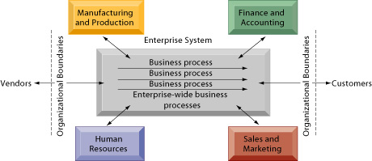
INTEGRATING FUNCTIONS AND BUSINESS PROCESSES:

Slide 42
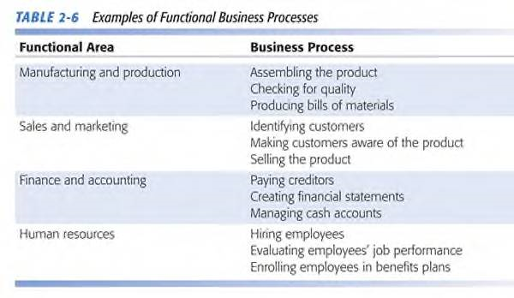
Shembuj të Proceseve Biznesore

Slide 43
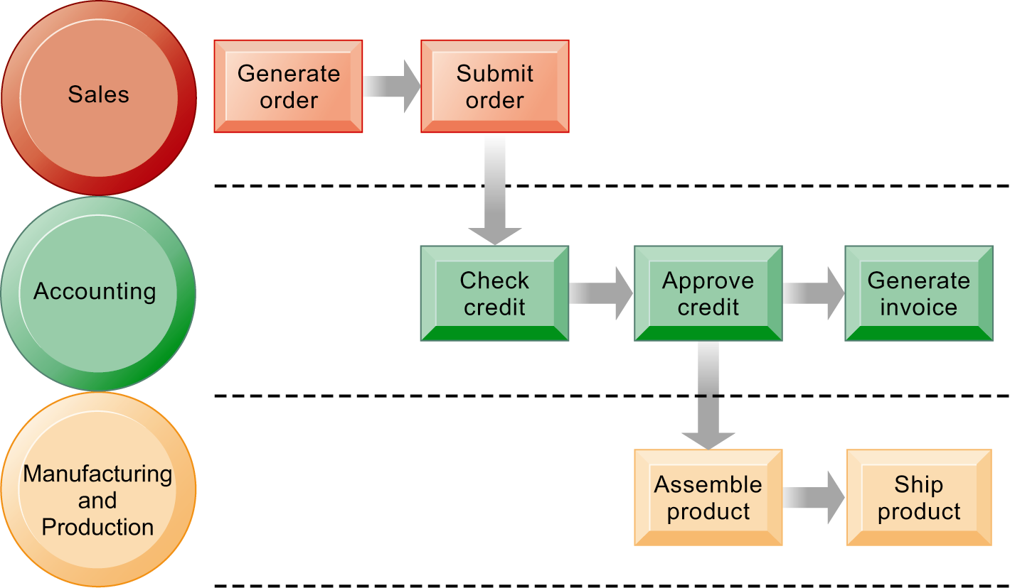
Procesi i Përmbushjes së Porosisë
The Order Fulfillment Process
Fulfilling a customer order involves a complex set of steps that requires the close coordination of the sales, accounting, and manufacturing functions.
Përmbushja e porosisë së konsumatorëve përmbanë në vehte një grup hapash komplekse që kërkon koordinimin e ngushtë mes funksioneve të kontabilitetit, shitjes, dhe prodhimit.

Slide 44
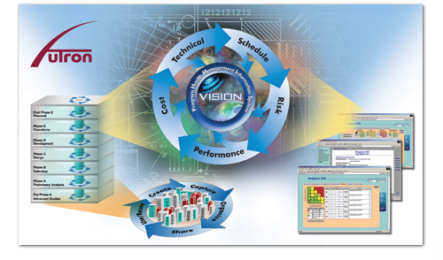
Sitemet Informative - Konceptet dhe definicioni
SISTEMI INFORMATIK mundë të definohet si:
“Një bashkësi e elementeve të ndërlidhura të cilat me atributet e tyre mundësojnë përpunimin elektronik të të dhënave”
Sistemi informatik përbëhet nga njerzit dhe pajisjet, kurse detyrë e tijë është mbledhja e të dhënave, përpunimi, memorimi dhe transmetimi i tyre.
Sistemi informatik proceson informata nga të dhënat, përkatësisht ai transferon inputet në outpute sipas nevojave dhe kërkesave për informata.
Sistemi informatik paraqet sistem DINAMIK – me kohë dhe nën ndikin e rethinës ndryshojnë elementet e tijë e me këtë edhe vet sistemi në tërësi.
Sistemi Informativ është sistem shoqëror aktiv i cili mundet, por nuk është patjetër të shfrytëzon Teknologjinë Informative”
(International Federation for Information Processing – IFIP)

Slide 45
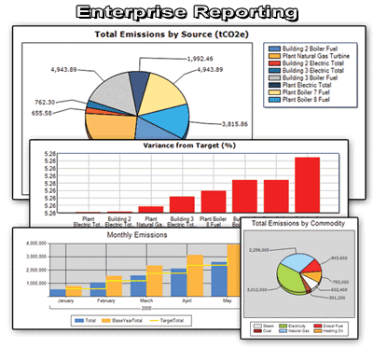
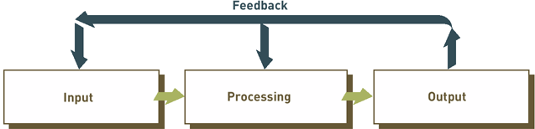
Sitemet informative- konceptet dhe definicioni
Qëllimi i sistemeve informative është të ofroj informatat e duhura, njerëzve të duhur, në kohën e duhur, në sasinë e duhur dhe në formatin e duhur.
Për arsye se sistemet informative tentojnë të na furnizojnë me informacione të dobishme duhet filluar me përcaktimin e informacionit(Information) dhe dy terma të lidhura ngushtë me të, e dhëna (Data) dhe dituria(Knowledge).

Slide 46
FUNKCIONET E SISTEMIT TË INFORMACIONIT (SI)
Për ta kuptuar nji Sistem të Informacionit në esencën e tij duhet të tentojmë të përgjigjemi në pyetjet si psh:
- Çka ka për qëllim dhe synim
- Cilet jan funksionet e tija
- Nga cka perbeht
Pas definimit të qëllimit të SI duhet theksuar se detyrat e Sistemeve të Informacionit në princip janë kryerja e katër funksioneve themelore dhe atë:
- mbledhja e të dhënave
- përpunimi i të dhënave
- memorimi i të dhënave dhe informatave
- ofrimin e të dhënave dhe informatave shrytëzuesve të Sistemit Informativ

Slide 47
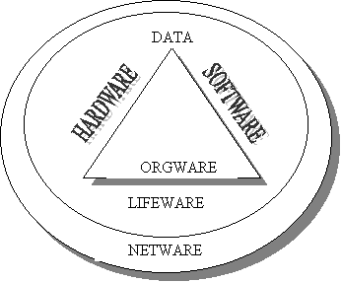
KOMPONENTET E SISTEMIT TËINFORMACIONIT
Kompnentet elementare të sistemeve të informacionit:
1.Hardueri i sistemeve kompjuterike paraqet komponenetën materjale-teknike të Sistemit të Informacionit, respektivisht pjeset fizike të sistemit kompjuterik të dedikuar për përpunimin dhe bartjen e të dhënave.
2.Softueri i sistemeve kompjuterike paraqet komponentën jo materjale të Sistemit të Informacionit i cili është i ngulitur në harduer dhe të cilët diktojnë mënyrën e përpunimit të të dhënave.
3. Dataware apo Bazat e të dhënave paraqet komponenetën e cila përfshinë të dhënat, informatat e diturit,si resurse informative të cilat shëndrohen në pasurit të vërtet dhe shumë të rëndësishme të ndërmarjes
4. Lifeware apo komponenta kadrovike përbëhet nga të gjith të punsuarit të cilët në ndonji mënyrë puna e tyre ka të bëjë me Teknologjin Informative, qoft si Informaticient profesionel, qoft si shfrytëzues të të dhënave
5. Orgware apo komponenta Organizative përfshinë aktivitetet, metodat, procedurat dhe mënyrat e koordinimit të punës së gjithë komponenteve të Sistemit të Informacionit në mënyrë që së bashku të paraqesin apo të formojnë një tërësi funksionale e cila do ti përpunon të dhënat dhe do të gjeneron autputet e dëshiruara.
6. Netware apo komponenta rrjetore ka të bëjë me lidhjen e kompjutorëve ndërmjet veti,(me dhe pa tel) me qëllim të këmbimit të të dhënave dhe komunikim me kompjutorët të tjerë në distaca të ndryshme respektivisht të
ndarjes së resurseve mes tyre.

Slide 48
Programet Aplikative
Një program aplikativ është një program kompjuterik i dizajnuar për të mbështetur ndonjë detyrë të veçantë apo proces të biznesit.
Çdo zonë funksionale ose departament brenda një organizatë biznesi shfrytëzon me dhjetëra programe aplikative
Termet program aplikativ mund të përdoret si sinonim me termin aplikacion.
Kolekcioni apo grumbulli i programeve aplikative në një departament të vetëm zakonisht quhet Sistemi i Informacioni i Departamentit në fjalë.
Për shembull, kolekcioni i programeve aplikative në Departamentin e Burimeve Njerëzore quhet Sistemi Informativ i Burimeve Njerëzore (HRIS).

Slide 49
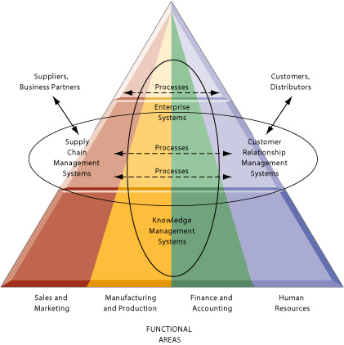
INTEGRATING FUNCTIONS AND BUSINESS PROCESSES: Introduction to Enterprise Applications

Slide 50
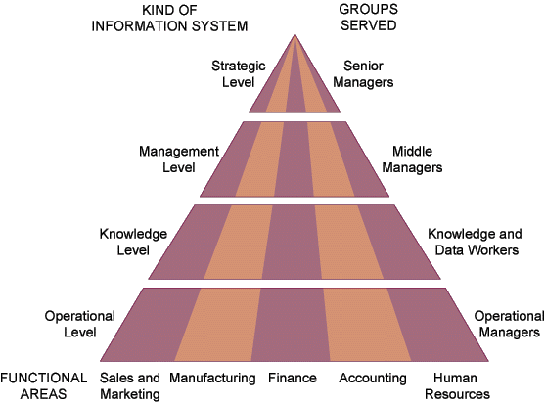
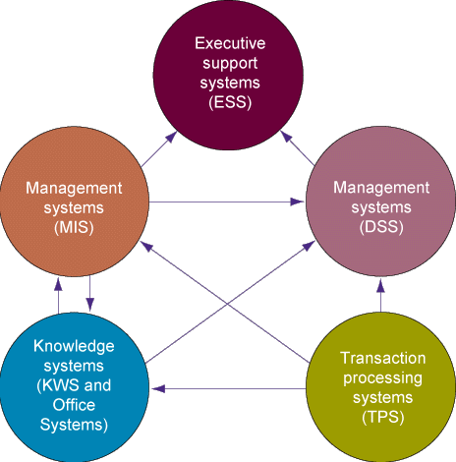
LLOJET E SISTEMEVE TË INFORMACIONIT
Funksionale
- Office automation systems (OASs)
- Management Informatio Systems (MISS)
- Decision support systems (DSSs)
- Ekspert Systems(ESs).
- Executive Information Systems (EISs)
.
Horizontale
- Enterprise Resource Planing (ERP) dhe
- Transaction Processing System (TPS)
Interoganizacionale
-Supply Chain Management.

Slide 51
Llojet e Sistemeve të Informacionit
Disa Sisteme të informacionit mbështetin pjesë të ndryshme të organizatave, disa të tjerë mbështesin tërë organizatën, dhe poashtu disa të tjer mbështesin grupe të organizatave.
Departamentet apo Zonat funksionale brenda një organizatë posedojnë kolekcionet e tyre të programeve aplikative, apo Sistemet e tyre të Informacionit.
Çdo Sistem Informacioni mbështet një fushë funksionale të veçant në organizatë, si psh.: SI i Kontabilitetit, SI i Financave, SI i Prodhimit / Operacioneve të administrimit (POM), SI i Marketingut dhe SI i Burimeve njerëzore.
Menjiher nën zonat funksionale gjinden dy Sisteme të Informacionit të cilët mbështetin tërë Organizatën:
- Enterprise Resource Planing (ERP) dhe
- Transaction Processing System (TPS)
Enterprise Resource Planing (ERP) -Sistemet paraqesin Inovacion me rëndësi, shkaku se Sisteme të ndryshme të Informacionit të zonave të ndryshme funksionale janë zhvilluar si sisteme të pavarura dhe nuk komunikojn në mënyrë efektive mes veti.
ERP Sistemet zgjidhin këtë problem duke bërë apo duke i Integruar Sistemet e Informacionit të zonave të ndryshme funksionale të Organizatës nëpërmjet një Baze të përbashkët të të Dhënave.
Duke vepruar kështu ata rrisin komunikimin midis zonave funksionale të Organizatës, dhe ngritin në mënyrë enorme produktivitetin e Organizatës.

Slide 52
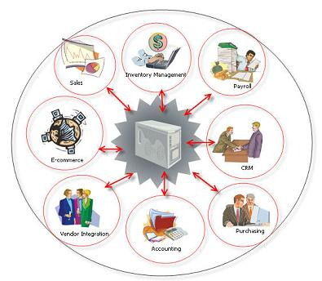
Enterprise Resource Planing - ERP
Teknologjia e Informacionit brenda Organizatës
Burimi: Introduction to Information Systems, Rainer, Turban, Potter

Slide 53
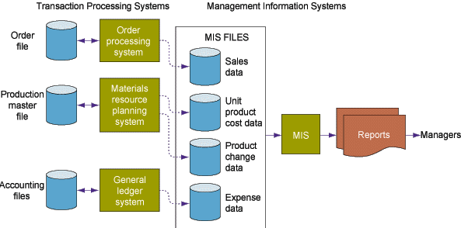
Për dallim nga nji ERP sistem, një Sistem i Përpunimit të Transtacioneve apo Transaction Procesim System(TPS) mbështet monitorimin, mbledhjen, ruajtjen, dhe përpunimin e të dhënave të Organizatës nga transtacionet bazë të bizneseve të saja, secila prej të cilave gjeneron të dhëna.
- Transaction Procesim System(TPS) në mënyrë të vazhdueshme mbledh të dhëna në kohë reale. Pra po sa të gjenerohen të dhënat (po sa të kryhet transakcioni) ai (TPS) ia ofron të dhënat si Input Bazës së të Dhënave të Organizatës.
- Transaction Procesim System(TPS) Konsiderohet si kritike për suksesin e çdo ndërmarrjeje për shkak se ata mbështesin operacionet bazë apo themelore.

Slide 54
Sistemet e Informacionit që lidhin dy apo më shumë organizata quhen
Sistemet e Informacionit Ndëorganizatonal respektivisht Interorganizational Information Systems (IOSs).
IOS mbështetin shumë lloje operacionesh ndërmjet organizatave, prej të cilave më i njohuri është Sistemi i Informacionit i quajtur Supply Chain Management.
Supply Chain apo Zinxhiri i Furnizimit të një organizate përshkruan rrjedhën e materialeve, informacioneve, parave, dhe shërbimeve nga furnitorët e lëndëve të para nëpër fabrikat dhe depot e shfrytëzuesve të fundit.
Në zinxhirin e furnizimit nga fig. në sllajdin në vijim tregohen si rrjedhat fizike e poashtu dhe rrjedhat e informacioneve.
Rrjedhat e Informacioneve dhe produktet e digitalizuara (p.sh., muzikë dhe software) kalojnë nëpër internet, ndërsa produktet fizike janë të dërguara psh. nëpërmjet postës.
P.sh, kur ju bëni porosin për një kompjuter, informacioni juaj shkon te ndërmarja që ofron (shet) kompjutor nëpërmjet internetit.
Kur transaksioni i juaj është i kompletuar (psh. kur kartela juaj kreditore është miratuar dhe porosinë juaj është përpunuar) ndërmarja ofruese (shitëse) e kompjutorëve ua dërgon kompjutorin tuaj.
Figura në fjalë (sllajdi në vijim) paraqet rrjedhat e informacionit dhe produkteve të digjitalizuara (prodhimeve të buta) me linja të ndërprera dhe produktet fizike (prodhime të forta) me vija të plota.
Të Digjitalizuara quhen ato produkte që mund të paraqiten në formë elektronike (digjitale dmth. 0 dhe 1), të tilla si muzikë dhe software.

Slide 55
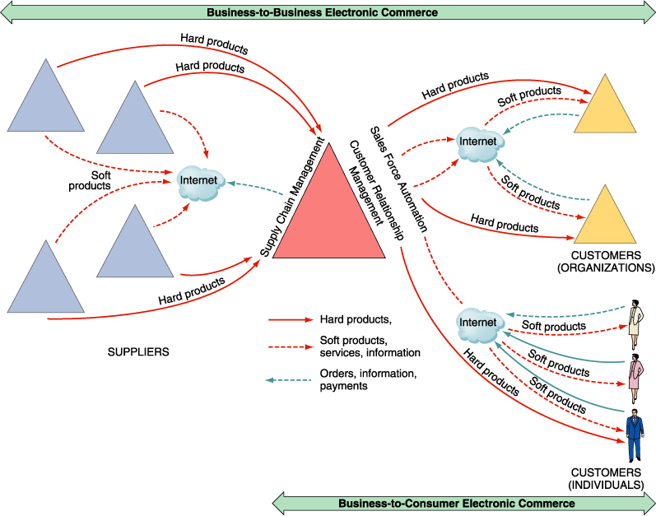
IT outside your organization
Sistemet e Informacionit Ndëorganizatonal

Slide 56
Sistemet për Automatizimin e Zyrës
- Office Automation Systems (OASs)
-Zakonisht mbështetin nëpunsit, menaxherët e ulët dhe të mesëm dhe këshilltarët (Knowledge workesrs).
-Këto punonjës përdorin Sistemet për Automatizimin e Zyrës OAS për
-zhvillimin e dokumenteve (word procesor dhe desktop publishing softuer),
-Plan-orar të resurseve (kalendar electronik) dhe
-të komunikojnë (e-mail, voice mail,, videokonferencat, dhe groupware).

Slide 57
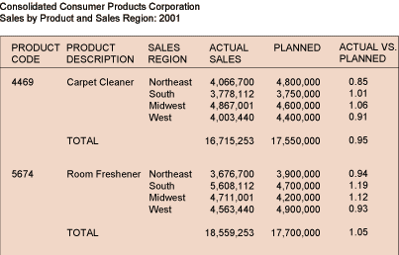
Sistemet Informtive të Menaxhementit
Management Informatio systems (MISs)
Përmbledh të dhëna dhe përgatit raporte, kryesisht për menaxherët e mesëm, por ndonjëherë poashtu edhe për menaxherët e nivelit të ulët .
Për shkak se këto raporte në mënyrë tipike kan të bëjnë me një zonë specifike funksionale (sektor) si i tillë SIM paraqet një lloj SI Sektorial të rëndësishëm.

Slide 58
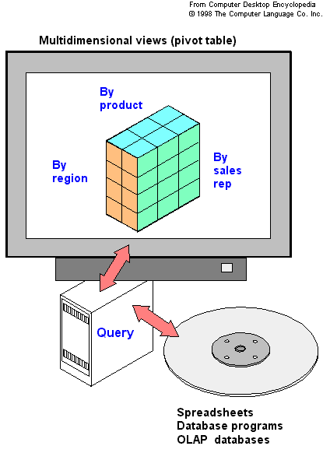
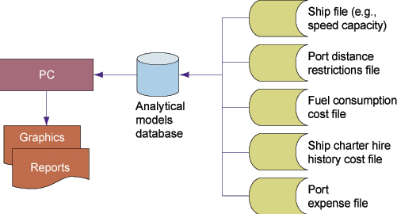
Sistemet për Mbështetjen e Vendimeve (DSSs)
Ofrojnë mbështetje për, vendime komplekse, të pa strukturuara, kryesisht për menaxherët e nivelit të mesëm dhe punëtorët shkencor-këshilltarët.
DSS gjithashtu mbështetin edhe menaxherëte nivelit të ulët, por në një masë më të vogël.
Dy llojet e DSS-së:
– Business Inteligence (BI) dhe
- Systems and Data Mining
– përdoren me një Data Warwhouse për të u mundësuar përdoruesve analizën e të dhënave të tyre.

Slide 59
Sistemet e Ekspertëve
Ekspert Systems(ESs)
Sistemet e Ekspertëve- Ekspert Systems(ESs).tentojnë të kopjojn punën e ekspertëve (njerëzve) duke i aplikuar aftësitë e tyre rezonuese (mendimit logjik), njohuritë dhe ekspertizat brenda një sferë të caktuar.
Këto sisteme janë kryesisht të dizajnuara për të mbështetur këshilltarët (knowledge workers)
Një Sistem i Ekspertëve është një program kompjuterik i cili simulon gjykimin dhe sjelljen e njeriut apo një organizate që ka njohuri ekspertësh dhe përvojë në një fushë të caktuar.
Në mënyrë tipike, një sistem i tillë përmban një bazë të diturive e cila përmban përvojën e akumuluar dhe një sërë rregullash për aplikimin e njohurive bazë për çdo situatë të veçantë që përshkruhet në program.

Slide 60
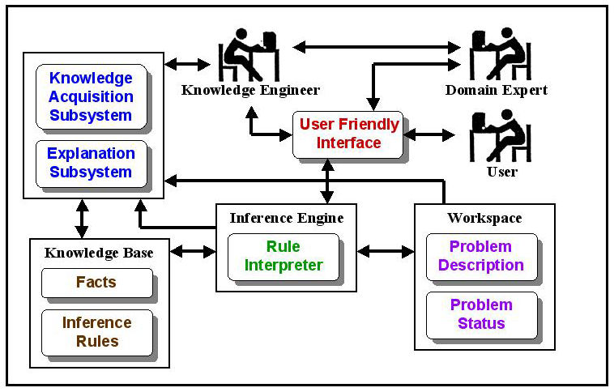
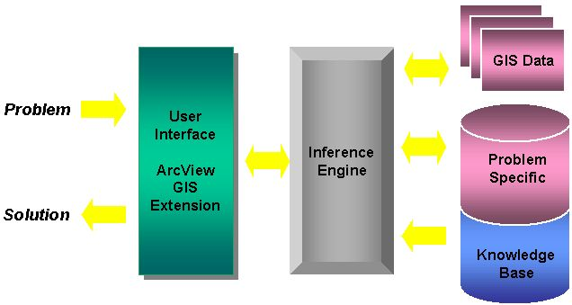
Shembuj të Sistemit të Ekspertëve

Slide 61
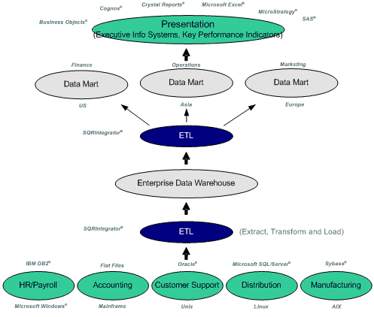
Sistemet Informative të Ekzekutivit (Ekzekutive Information Systems-EIS)
Mbështetin Menaxherët e Lartë apo të ashtuquajturit Top Menaxherët e Organizatës.
SI të Ekzekutivit ofrojnë respektivisht mundësojnë:
- Qasje të shpejtë informacionve aktuale
si dhe
- Qasje të drejtpërdrejtë informatave të strukturuara në formë të raporteve

Slide 62
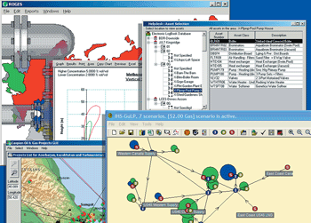
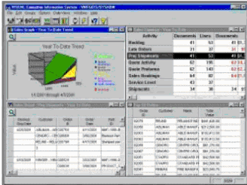
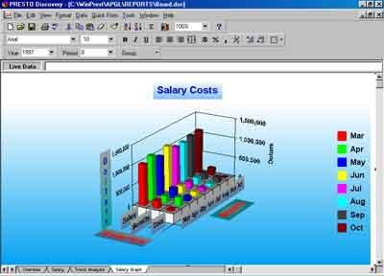
Format dhe llojet e raporteve me të
cilet mbështeten Top Menaxheret nga SI të Ekzekutivit
(Executive Information System-EIS)

